Slide 1
Моя страна
Урок истории для учеников 6-8 классов (возраст 12-14 лет)
7

Slide 2


Условные обозначения:
Обсудим вместе
Работа в парах
7

Slide 3
Введение в тему урока
Сегодня главные события в мире происходят рядом с нами, на Украине.
Конечно, вы следите за ними, обсуждаете между собой, задаете вопросы значимым для себя взрослым: родителям, учителям.
И уже не раз задавали себе вопросы о специальной
миротворческой операции, проводимой нашими вооруженными силами.
7

Slide 4

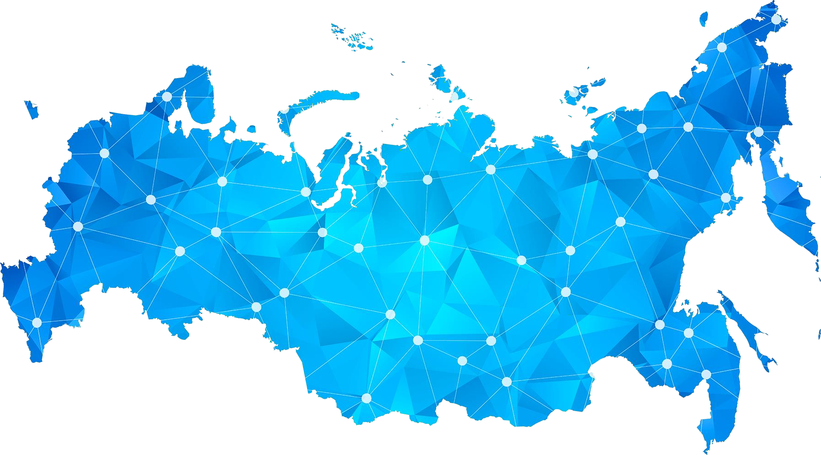
ЕДИНСТВО НАРОДОВ - НЕСОКРУШИМАЯ КРЕПОСТЬ
Как вы понимаете смысл поговорки?
7

Slide 5
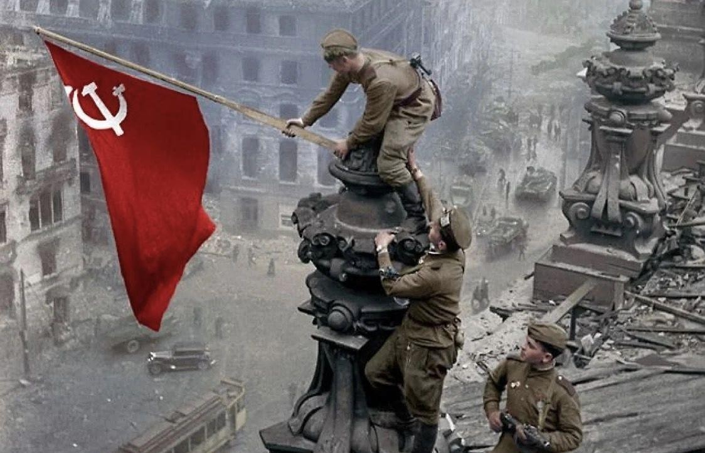
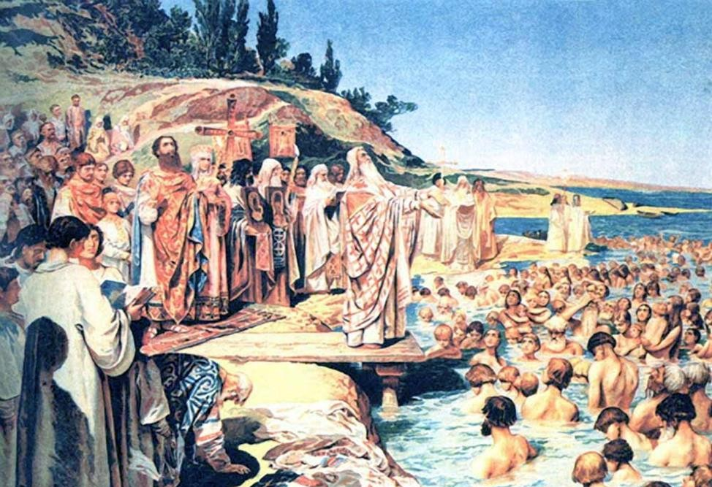
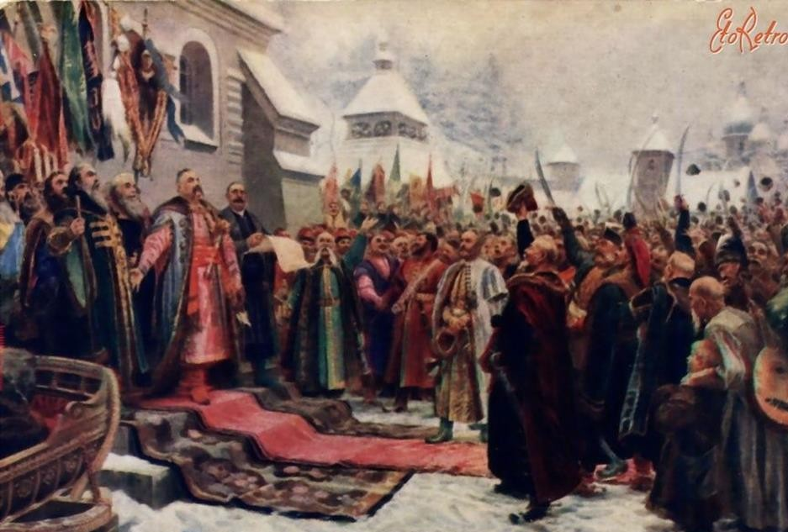
Украина и Россия -
две части
единого исторического, духовного и культурного пространства
Приведите примеры из истории, литературы, связывающие наши страны
"Навеки с Москвой, навеки с русским народом".
Художник М.И. Хмелько
Победа в Великой Отечественной войне
Крещение киевлян.
Художник К.В. Лебедев
7

Slide 6
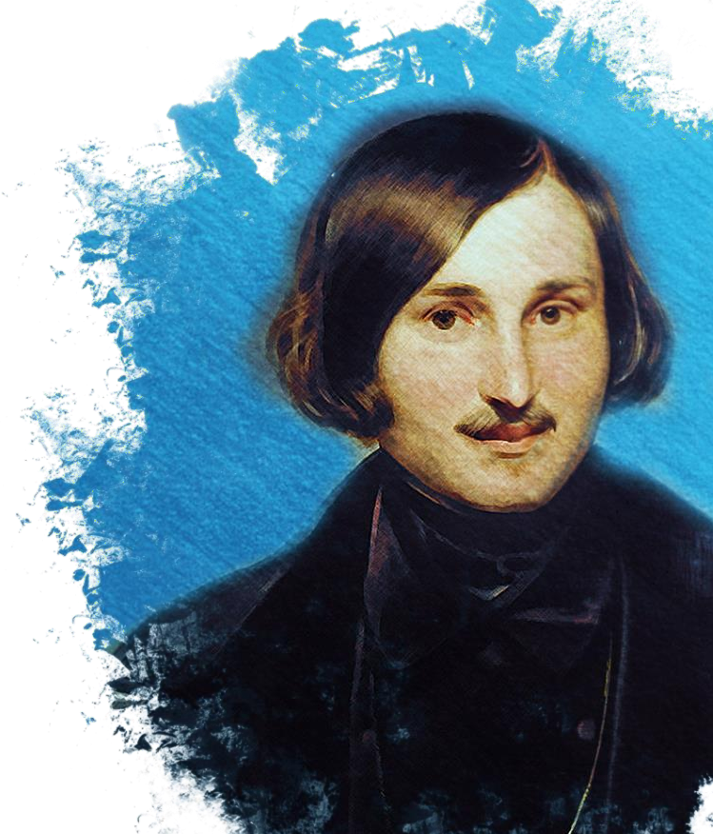
«хохлацкая или русская»
Писатель Николай Васильевич Гоголь признавался, что сам не знает, какая у него душа –
«
Знаю только то, что никак бы не дал преимущества ни малороссиянину перед русским, ни русскому перед малороссиянином. Обе природы слишком одарены Богом, и, как
нарочно, каждая порознь заключает в себе то,
»
чего нет в другой - явный знак, что они должны пополнить одна другую
Николай Васильевич Гоголь
7

Slide 7
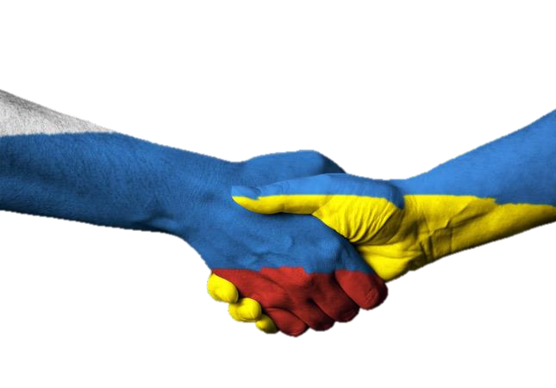
ДОБРОСОСЕДСТВО
дружественные отношения соседей*
?
?
? Каким должно быть взаимодействие славянских государств?
?
Из каких корней состоит слово
«добрососедство»? Объясните значение
слова.
Вспомните карту мира. Какие страны являются соседями России?
Какие общие культурные традиции есть
у народов России, Украины и Белоруссии?
*Толковый словарь Ожегова
7

Slide 8
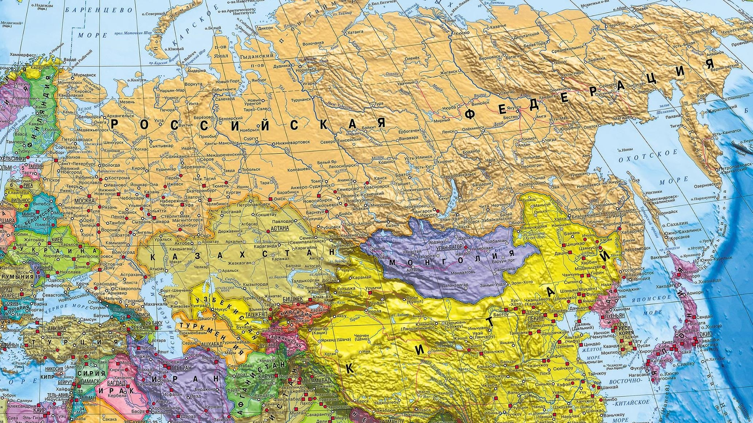
▪ Россия имеет сухопутные
границы с: Норвегией, Финляндией, Эстонией, Латвией, Литвой, Польшей, Белоруссией, Украиной, Абхазией, Южной
Осетией, Грузией,
Азербайджаном, Казахстаном, Монголией, Китаем, Северной Кореей
▪ Морские границы Россия имеет с
Японией и США
8

Slide 9
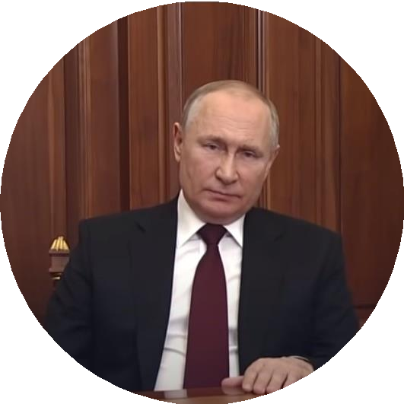
?
Почему соседи могут стать врагами? Что такое «война за историю»?
?
Хотите ли вы стать объектом в
«войне за историю»? Возможно ли это? Почему?
«Информационные войны»
ведутся за те жизненно важные смыслы, которые обеспечивают духовную самоорганизацию и единство общества
Наш ответ на ложь – это правда...в истории нет и не может быть «невыгодных» или
«неудобных» страниц
!
В.В. Путин
9

Slide 10
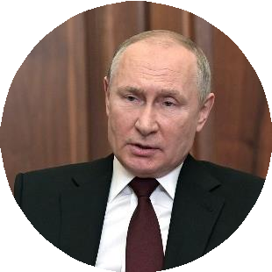
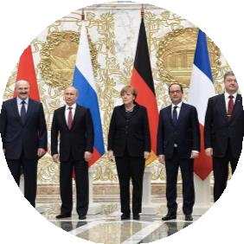
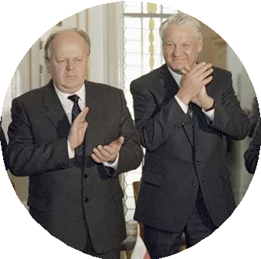
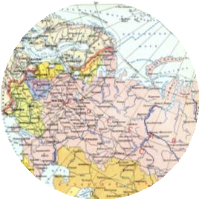
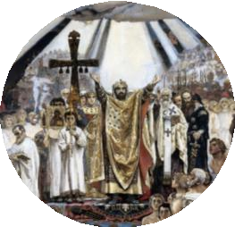
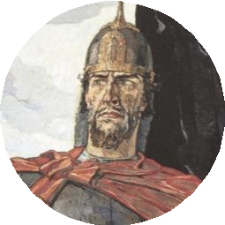
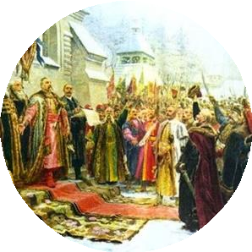
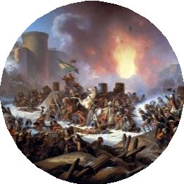
Краткая
историческая справка
Хронология
Признание ДНР и ЛНР (2022 г.)
Минские соглашения (2014-2015 гг.)
Беловежское соглашение
(1991 год)
Украина в составе
СССР
(1922-1991 гг.)
5
8
7
6
1
2
3
4
Крещение Руси (988 год)
Деятельность
Александра Невского
(1221-1263 гг.)
Переяславская Рада (1654 год)
Штурм Очакова
(6 декабря 1788 года)

Slide 11
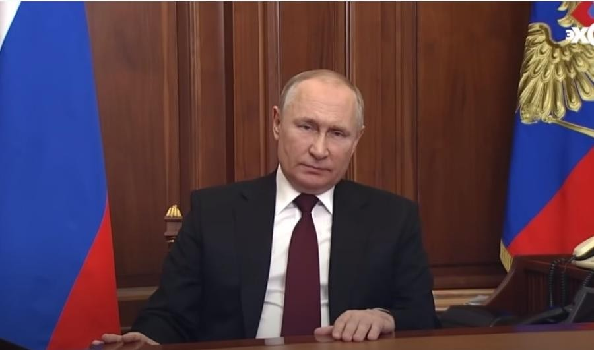
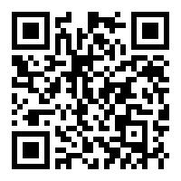
Посмотрите обращение
Президента Российской Федерации
Ответьте на вопросы:
1
Сформулируйте основную причину начала специальной военной операции по защите Донецкой и Луганской народных республик.
2
3
Как вы понимаете слова «антироссийский путь»
Украины? В чем он может заключаться?
http://kremlin.ru/events/president/ news/67828
Какие из приведенных аргументов тронули вас больше
всего?

Slide 12
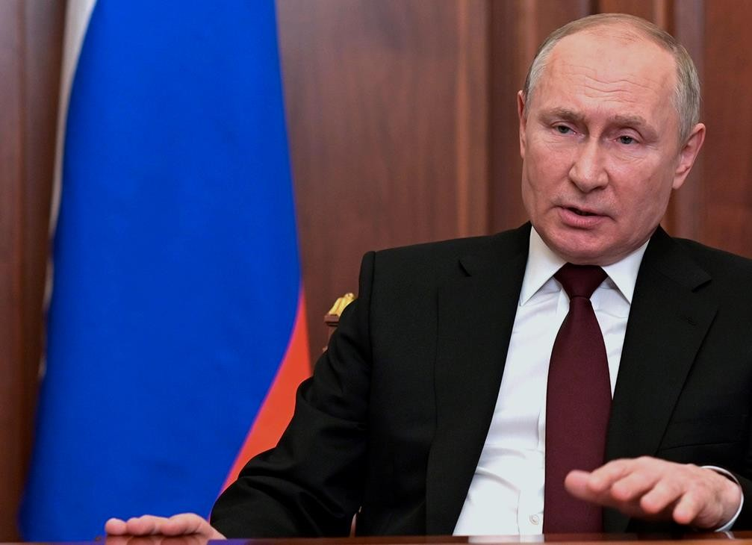
Из текста обращения
Президента Российской Федерации
Ситуация в Донбассе вновь приобрела критический, острый характер. И сегодня обращаюсь к вам напрямую, чтобы не только дать оценку происходящему, но и проинформировать вас
о принимаемых решениях, о возможных дальнейших шагах на этом направлении.
Ещё раз подчеркну, что Украина для нас – это
не просто соседняя страна. Это неотъемлемая часть нашей собственной истории, культуры, духовного пространства. Это наши товарищи, близкие, среди которых не только коллеги, друзья, бывшие сослуживцы, но и родственники, люди, связанные с нами кровными, семейными узами.

Slide 13
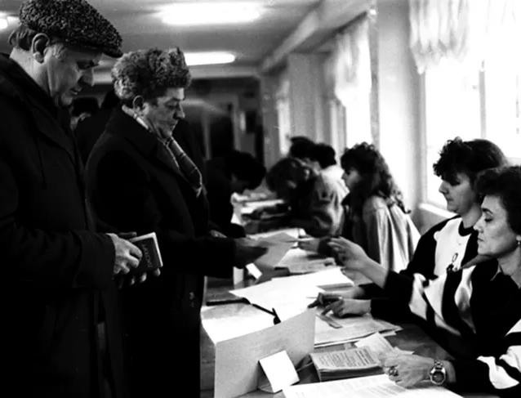
Независимая Украина
Референдум
на Украине, 1991 г.
24 августа 1991 года Верховный Совет
Украинской ССР принял Акт провозглашения
независимости и постановление
«О провозглашении независимости Украины».
Этими документами были провозглашены
независимость Украины и создание самостоятельного украинского государства. Акт провозглашения
независимости был подтверждён на всеукраинском
референдуме 1 декабря 1991 года
13
13

Slide 14
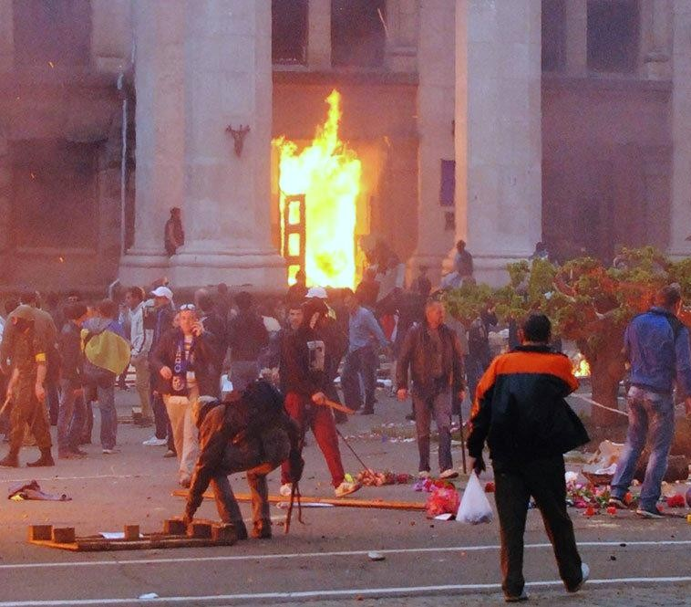
Государственный
переворот на Украине, 2014 г.
Трагедия в Одессе 2 мая 2014 г.
В феврале 2014 г. на Украине произошел государственный
переворот.
Радикалы, при мощной поддержке Запада захватившие власть в 2014 г., организовали террор в отношении тех, кто выступал против антиконституционных действий.
Украинские города захлестнула волна погромов и
насилия, серия громких и безнаказанных убийств.
Страшная трагедия произошла в Одессе, где не менее 50 участников мирной акции протеста были зверски убиты, заживо сожжены в Доме профсоюзов.
Совершив государственный переворот, националисты
и политические силы, которые их поддерживали, окончательно завели ситуацию в тупик

Slide 15
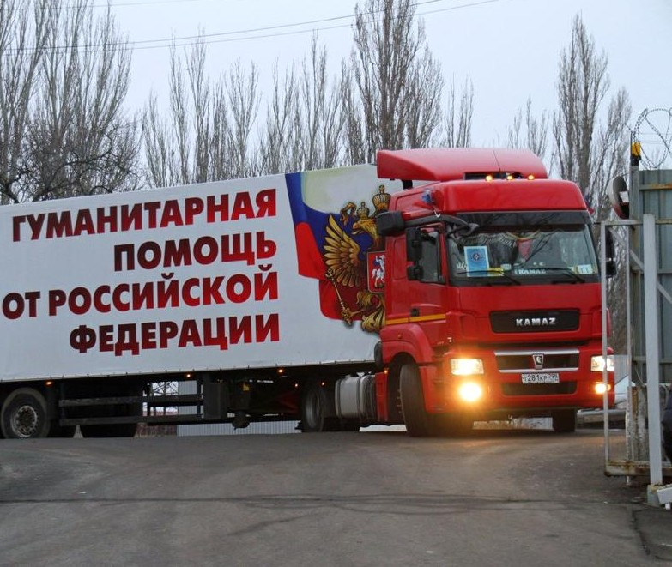
Республики ДНР и ЛНР
В 2014 г. после свержения законной власти
на Украине на территориях Донецкой
и Луганской областей было провозглашено создание Донецкой и Луганской народных республик.
В мае 2014 г. в ЛНР и ДНР состоялись референдумы о самоопределении.
По результатам всенародного волеизъявления
представители ЛНР и ДНР выразили желание
республик войти в состав России.
Украинские власти заявили о непризнании
мнения жителей Донецка и Луганска
и развязали против них «антитеррористическую операцию», а фактически – гражданскую войну.

Slide 16
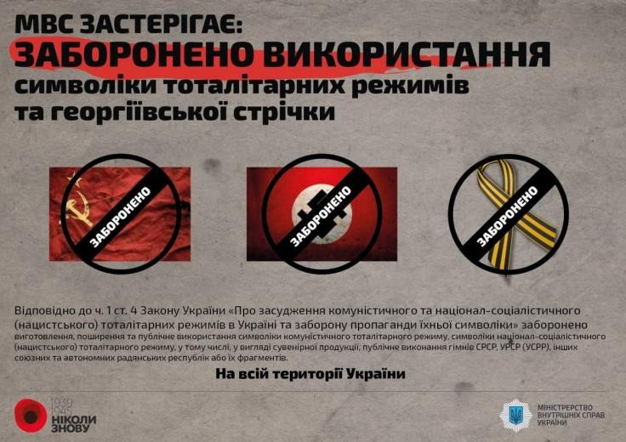
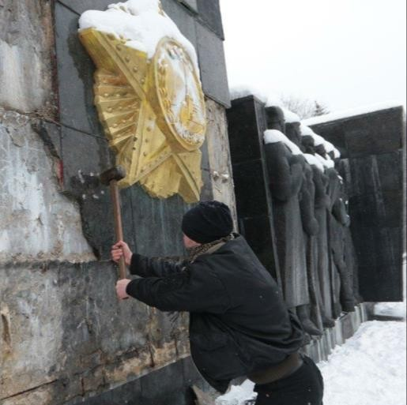
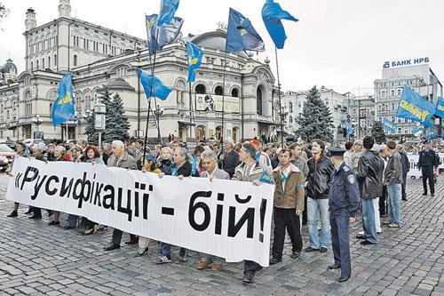
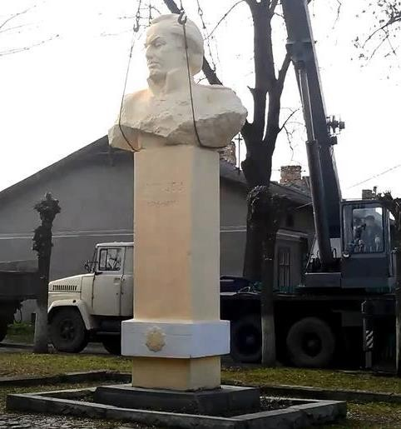
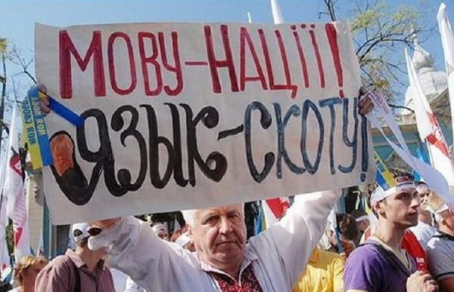
«Антироссийский путь» Украины
• механическое копирование зарубежного
опыта
• русский язык на Украине объявлен вне закона
• русские исключены из списка коренных
народов
• переписаны учебники
• Россия объявлена врагом
• русскоязычные телеканалы запрещены
• уничтожаются памятники и другие символы,
связывающие Украину с Россией
• запрет георгиевских ленточек
• репрессии против всех, кто выступал за независимость и нейтралитет Украины
• строительство баз НАТО
• борьба с Украинской православной
церковью Московского патриархата

Slide 17
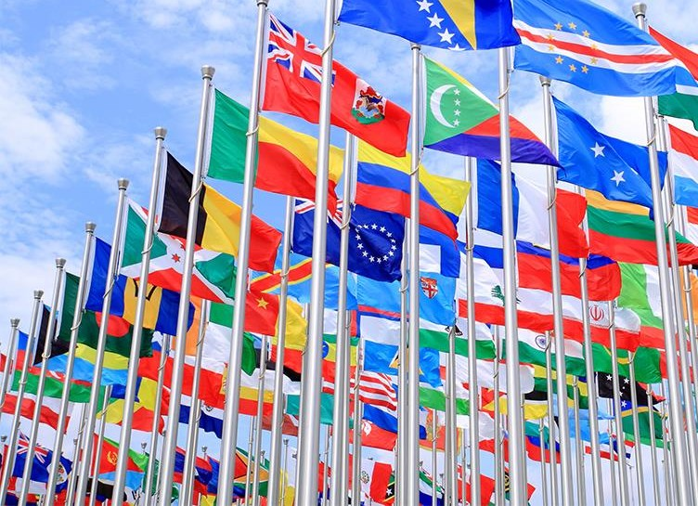
Какие международные организации вы знаете? Для чего они создаются?
МЕЖДУНАРОДНЫЕ ОРГАНИЗАЦИИ -
это объединения государств или негосударственных организаций (ассоциаций), которые созданы для достижения общих целей. Это одна из важнейших форм многостороннего сотрудничества между государствами
Важную координирующую и регулирующую функцию в международных отношениях выполняют соглашения и договоры между государствами - документы, которые определяют порядок и правила взаимодействия.
СНГ - Содружество Независимых Государств
ООН - Организация Объединенных Наций
ЮНЕСКО – Организация
объединенных наций по вопросам образования, науки и культуры ВОЗ – Всемирная организация
?
Как вы считаете, важно ли, чтобы все страны
соблюдали подписанные соглашения? Почему?
здравоохранения
17

Slide 18
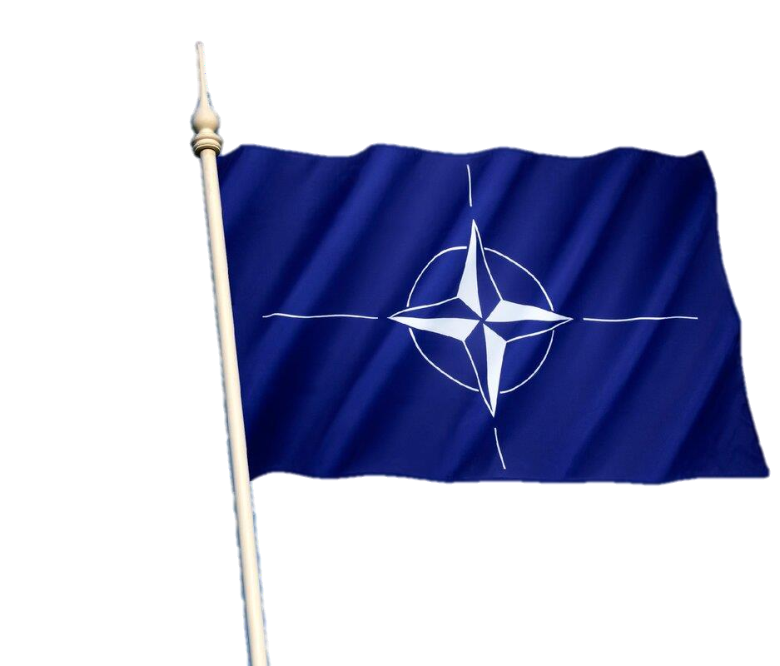
Ответьте на вопросы:
?
?
?
Слышали ли вы аббревиатуру НАТО? Что она означает?
Что из себя представляет альянс?
НАТО - миролюбивая организация?
Вспомните события последних десятилетий с участием войск НАТО: агрессия против Югославии (1999), вторжение в Ирак (2003), военная операция в Ливии (2011)
Изучите текст
обращения Президента Российской Федерации 21 февраля 2022 года. Что в нем сказано о НАТО?
Ресурс: http://kremlin.ru/events/president/news/67828

Slide 19
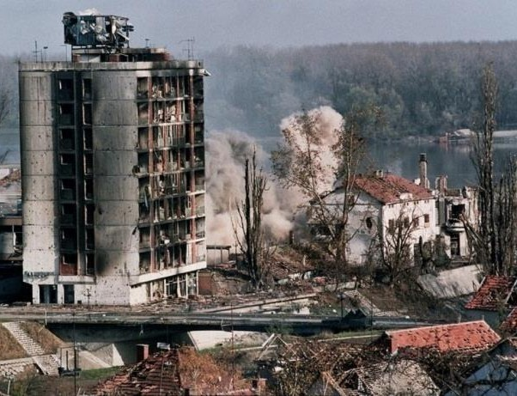
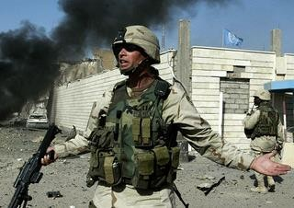
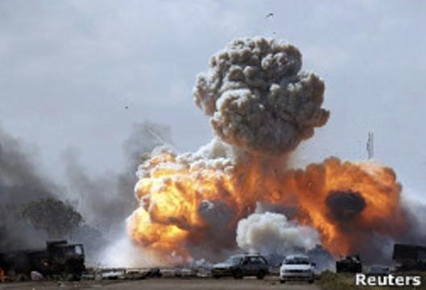
Последствия военных операций НАТО
Организация Североатлантического договора, Североатлантический альянс
— военно-политический блок, объединяющий большинство стран Европы,
Соединённые Штаты Америки и Канаду.
Основан 4 апреля 1949 года в США
Югославия, 1999 год
Ирак, 2003 год
Ливия, 2011 год

Slide 20
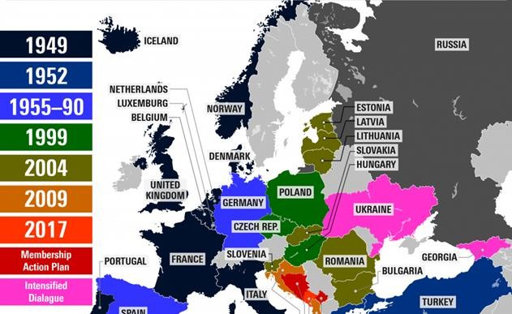
Западные страны обещали СССР не расширять НАТО на восток
Посмотрите на карту расширения НАТО за последние 30 лет
Сдержано ли обещание?

Slide 21
Из текста обращения
Президента Российской Федерации 21 февраля 2022 года
!
Вступление Украины в НАТО – это прямая угроза безопасности России
В 1990 году, когда обсуждался вопрос об объединении
Германии, советскому руководству со стороны США было обещано, что не произойдёт распространения юрисдикции или военного присутствия НАТО ни на один дюйм в восточном направлении
!
!
Россия все свои обязательства выполнила, в том числе вывела войска из Германии, из государств Центральной и Восточной Европы, и тем самым внесла огромный вклад в преодоление
наследия холодной войны
!
Сегодня достаточно одного взгляда на карту, чтобы увидеть, как западные страны «сдержали» обещание не допустить продвижения НАТО на восток. Попросту обманули
В документах НАТО наша страна официально прямо объявлена главной угрозой евроатлантической
безопасности. И в качестве передового плацдарма для такого удара будет служить Украина
!
21

Slide 22
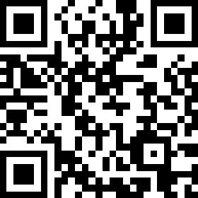
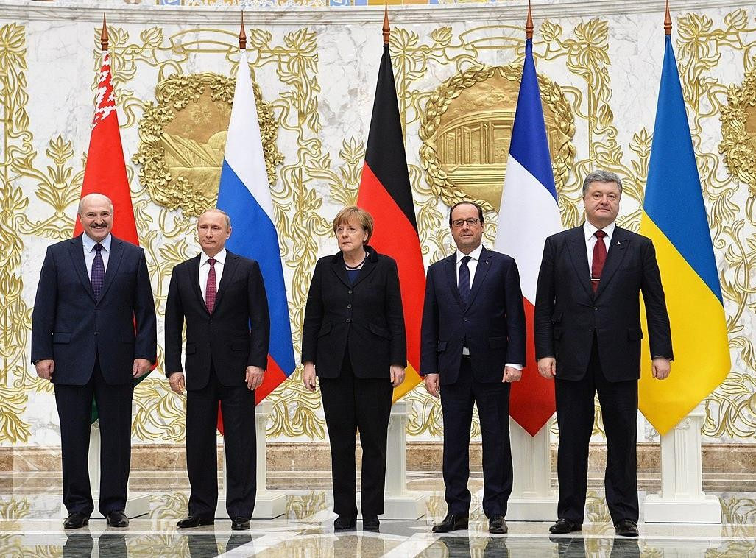
В 2014 г. после свержения законной власти на Украине на территориях Донецкой и Луганской областей состоялись референдумы о самоопределении. По инициативе России и при содействии ряда европейских стран в 2014-2015 гг. удалось остановить масштабное кровопролитие
в Донбассе, заставив киевские власти согласиться на подписание Минских соглашений, предусматривавших комплекс мер для мирного урегулирования конфликта
Давайте познакомимся с текстом Минских соглашений
Какие обязательства взяла на себя Украина?
?
Выполнялись ли эти
обязательства?
http://kremlin.ru/supplement/4804
Цитата:
Воюющие стороны обязались прекратить огонь и отвести
от линии соприкосновения свои войска. Украинские власти взяли на себя обязательства принять Закон об особом статусе отдельных районов Донецкой и Луганской областей, провести там выборы с учетом позиции представителей ДНР и ЛНР
Комплекс мер по выполнению Минских соглашений. 12 февраля 2015 г.
22

Slide 23
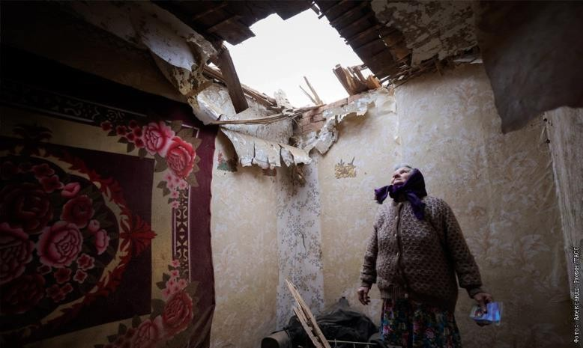
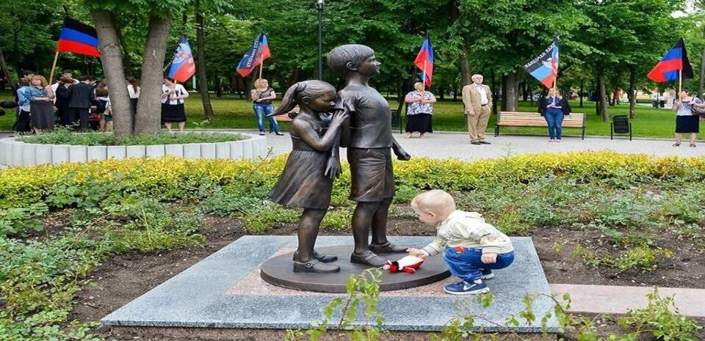
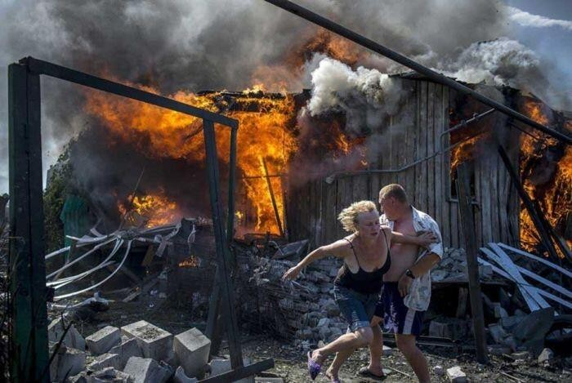
Последние 8 лет населенные пункты на территории ДНР и ЛНР подвергались обстрелам
? Почему его можно применить
к ситуации в Донбассе?
?
Как вы понимаете слово
«геноцид»?
23

Slide 24
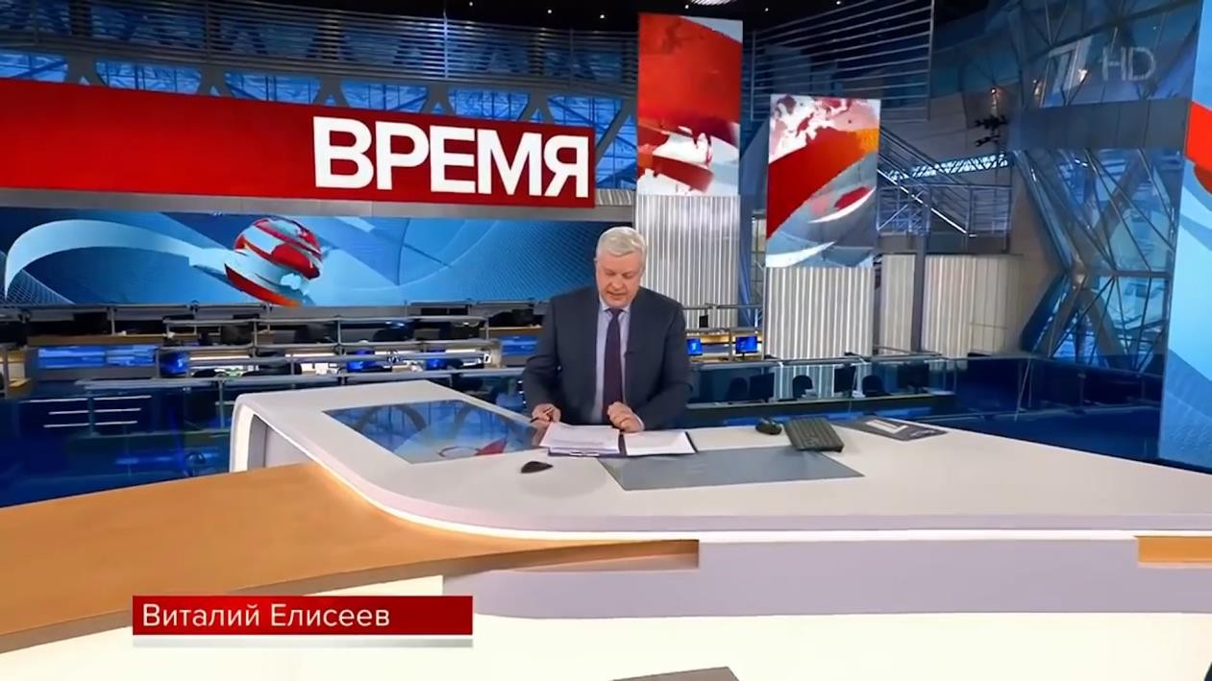
?
Как вы думаете, почему Президент принял такое решение?
Было ли это решение его личным? С кем он посоветовался?
15.02.22
Государственная Дума обратилась к Президенту с просьбой признать независимость ЛНР и ДНР
21.02.22
Состоялось заседание Совета безопасности Российской Федерации, на котором его члены единогласно высказались за признание
независимости ЛНР и ДНР
22.02.22
Во исполнение ратифицированных Федеральным Собранием договоров о дружбе и взаимопомощи с Донецкой Народной
Республикой и Луганской Народной Республикой глава государства
принял решение о проведении специальной миротворческой операции
?
Вспомните историю. Россия всегда выступала гарантией безопасности Украины и ее независимости. Можно ли описать действия нашей страны как помощь старшего младшему?
24

Slide 25
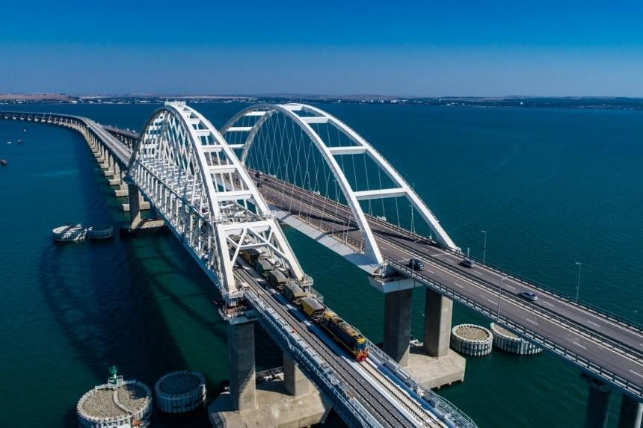
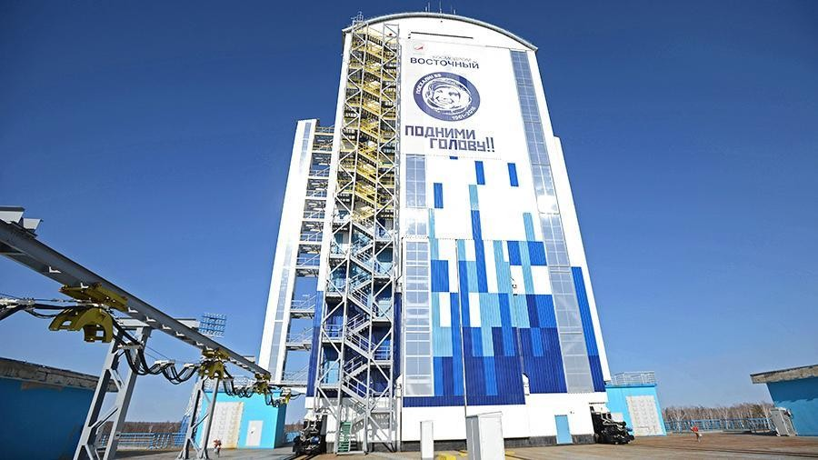
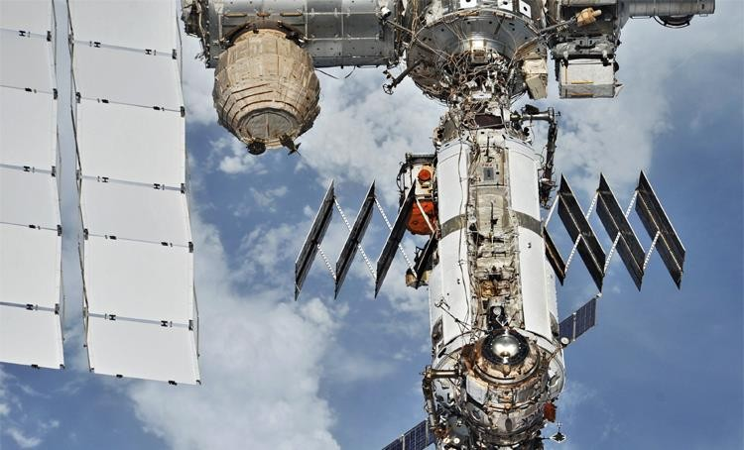
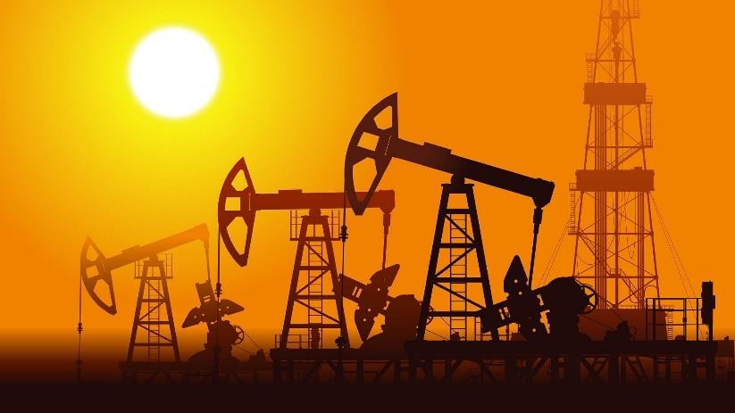
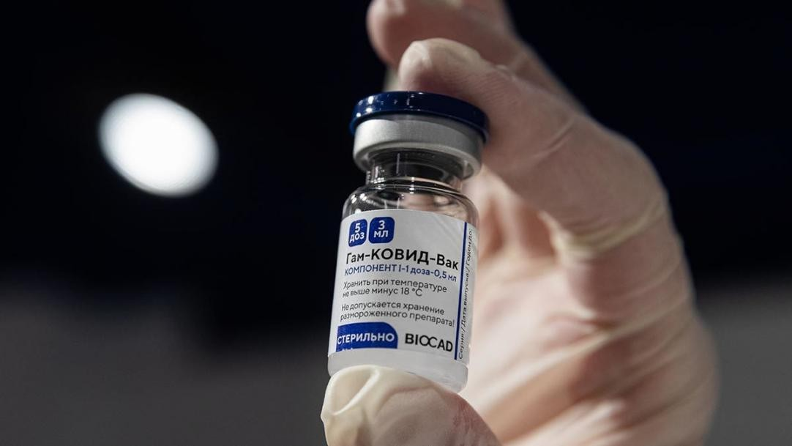
Какие достижения Российской Федерации последнего
времени вы можете назвать?
?
Современная Россия – сильная и постоянно развивающаяся страна
25

Slide 26
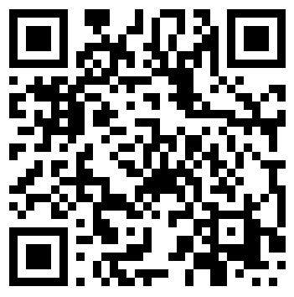
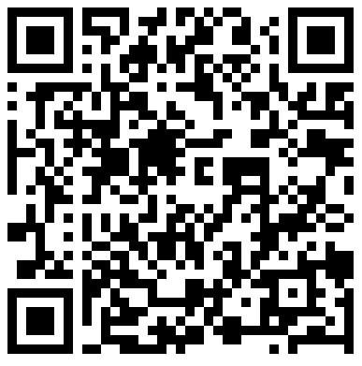
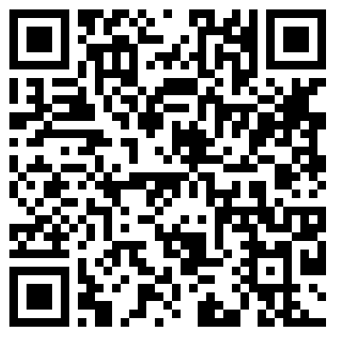
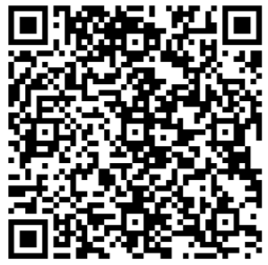
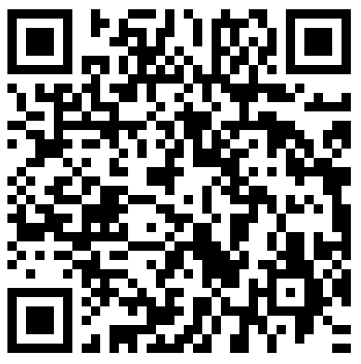
Дополнительная информация
Путин В.В. «Об историческом единстве русских и украинцев»
Обращение Президента России
В.В. Путина к Российской нации
«Древнерусское государство»
«Оперетта, повторяющаяся как шапито.
Из истории Украинских государственностей»
«Мы не прощались: к 25-летию
ликвидации СССР»
26

Slide 27
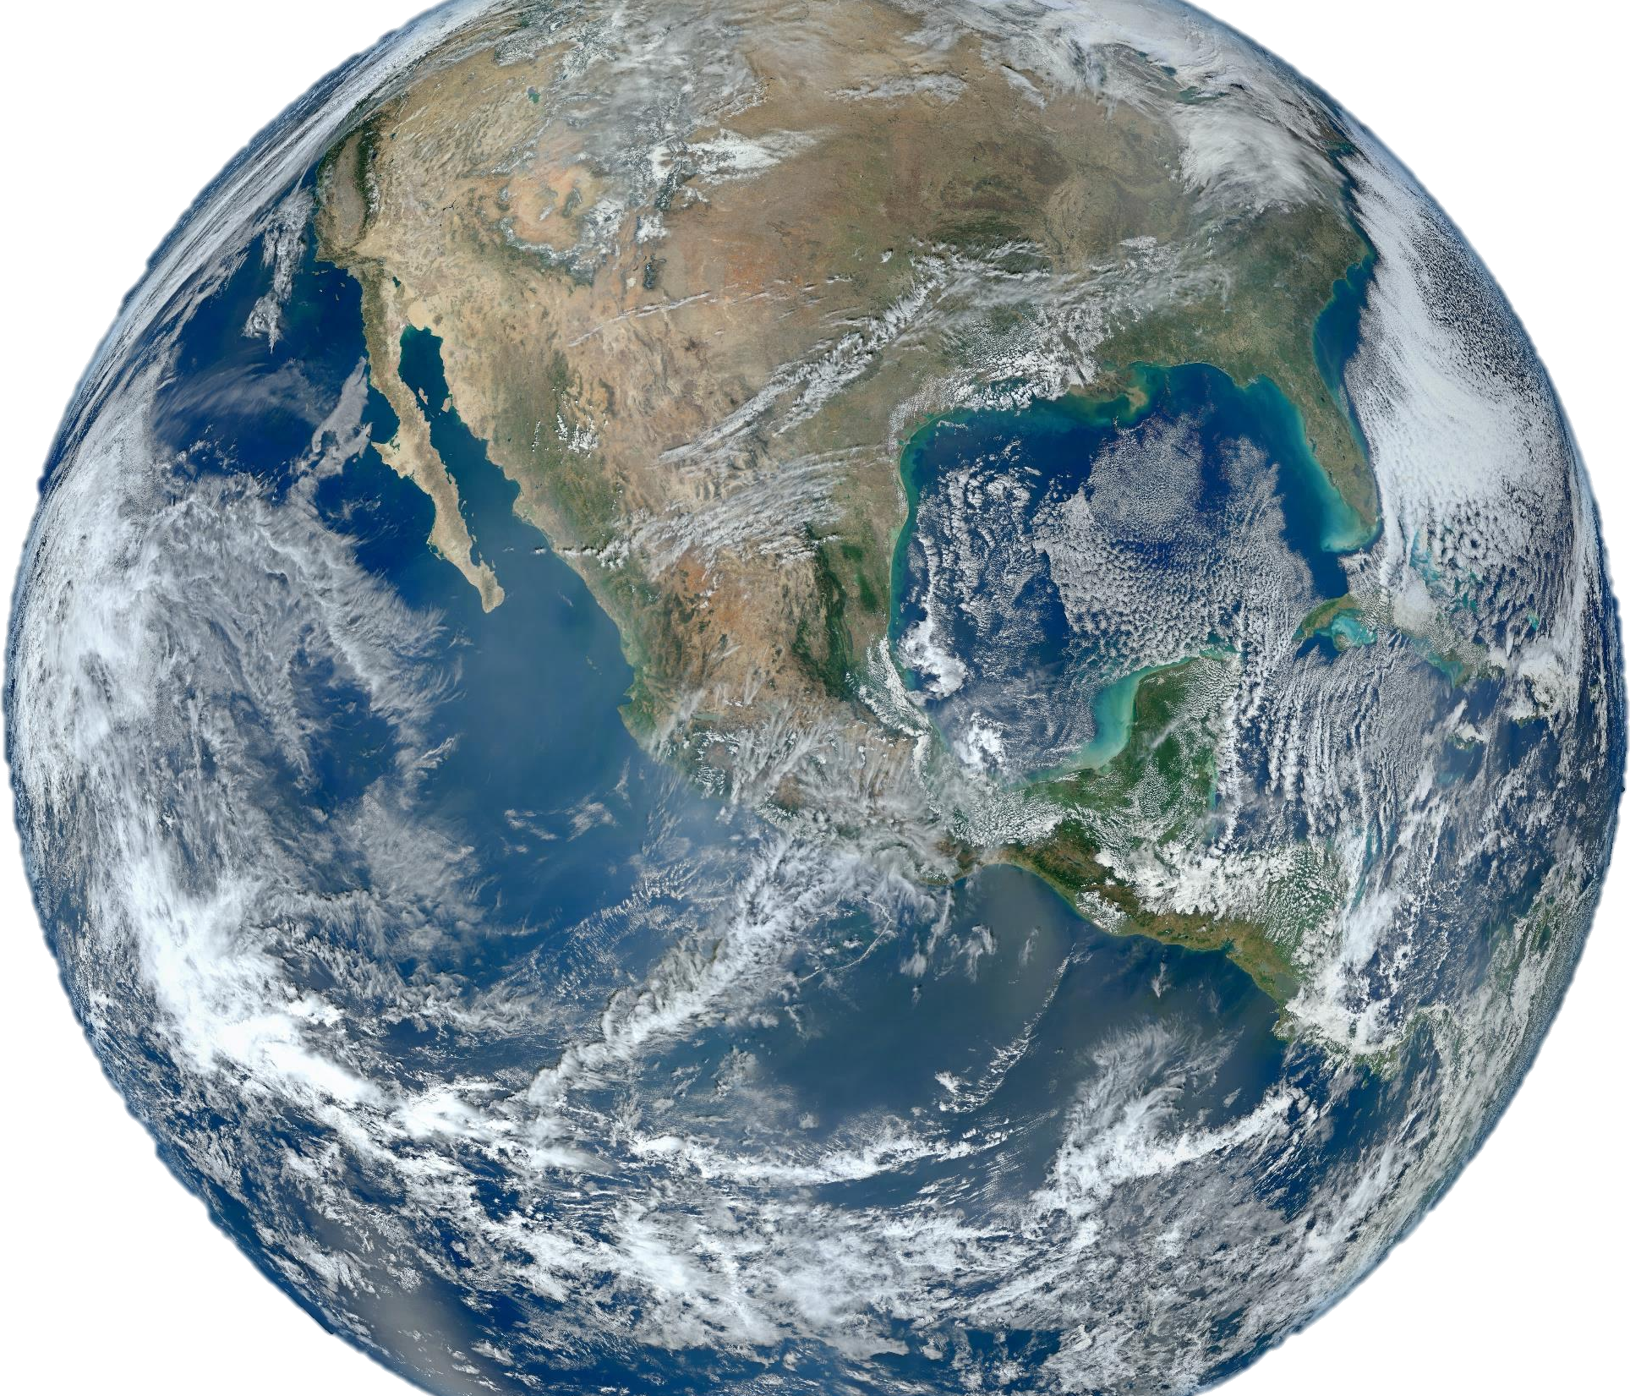
Světový mír
ימלוע םולש Pacem
Schválenie
Weltfrieden მსოფლიო Sovinto Pacea Dünya Mundo Kόσμος
Dunyo
Taika
Paix Эйэ Svet Рeace
Тынчтык աշխարհ
세계 평화
Бейбітшілік
世界平和
Maailma
Heimsfriði
27

